Slide 1
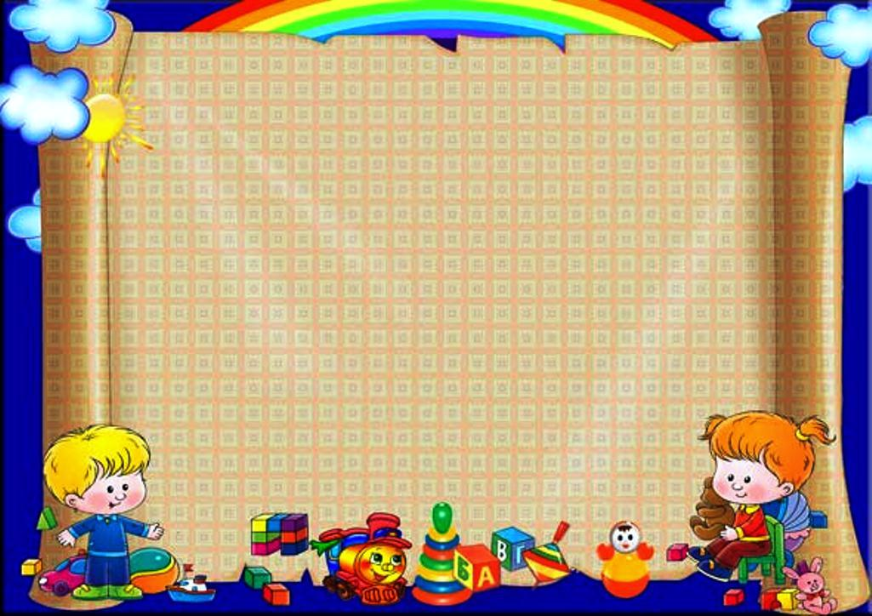
Краткая презентация
основной общеобразовательной программы дошкольного образования (ООП ДО)
Мбдоу № 22
«БЕРЕЗКА»

Slide 2

Образовательная программа МБДОУ разработана в соответствии с требованиями основных нормативных документов:
- Федеральным законом от 29.12.2012г. № 273-ФЗ «Об образовании в Российской Федерации»;
- Санитарно-эпидемиологическими правилами и нормативами СанПиН 2.4.1.3049-13 «Санитарно-эпидемиологические требования к устройству, содержанию и организации режима работы дошкольных образовательных учреждений», от 15.05.2013г.;
- Приказом Министерства образования и науки Российской Федерации от 17.10.2013 № 1155 «Об утверждении федерального государственного образовательного стандарта дошкольного образования».
-Письмом «Комментарии к ФГОС дошкольного образования» Министерства образования и науки Российской Федерации от 28.02.2014 г. № 08-249.
- Уставом МБДОУ
Основная часть образовательной программы ДОУ разработана на основе примерной основной общеобразовательной программы дошкольного образования «От рождения до школы» под редакцией Н.Е. Вераксы, Т.С. Комаровой, М.А. Васильевой, 2015 год.
Образовательный процесс осуществляется на русском языке.

Slide 3

Структура программы
Целевой раздел образовательной программы.
Пояснительная записка.
  Цели и задачи реализации Программы
  Принципы и подходы к формированию Программы
  Характеристики особенностей развития детей раннего и дошкольного возраста
Планируемые результаты освоения программы
II Содержательный раздел программы
1.Описание образовательной деятельности в соответствии с направлениями развития ребенка
  Образовательная область «Физическое развитие»
  Образовательная область «Социально-коммуникативное развитие»
  Образовательная область «Развитие речи»
  Образовательная область «Познавательное развитие»
  Образовательная область «Художественно-эстетическое развитие»
2. Описание вариативных форм, способов, методов и средств реализации Программы
3. Часть Программы, формируемая участниками образовательного процесса
4. Описание образовательной деятельности по профессиональной коррекции нарушений развития детей
III Организационный раздел.
Материально-техническое обеспечение программы.
Обеспечение методическими рекомендациями и средствами обучения и воспитания
Организация режима пребывания детей в образовательном учреждении

Slide 4

Цели и задачи реализации программы
Цель: позитивная социализация и всестороннее развитие ребенка раннего и дошкольного возраста в адекватных его возрасту детских видах деятельности.
Задачи:
охрана и укрепление физического и психического здоровья детей, в том числе их эмоционального благополучия;
обеспечение равных возможностей для полноценного развития каждого ребёнка в период дошкольного детства независимо от места жительства, пола, нации языка, социального статуса, психофизиологических и других особенностей (в том числе ограниченных возможностей здоровья);
обеспечение преемственности целей, задач и содержания образования, реализуемых в рамках образовательных программ дошкольного и начального общего образования;
создание благоприятных условий развития детей в соответствии с их возрастными и индивидуальными особенностями и склонностями, развитие способностей и творческого потенциала каждого ребёнка как субъекта отношений с самим собой, другими детьми, взрослыми и миром;

Slide 5
объединение обучения и воспитания в целостный образовательный процесс на основе духовно-нравственных и социокультурных ценностей и принятых в обществе правил и норм поведения в интересах человека, семьи, общества;
формирование общей культуры личности детей, в том числе ценностей здорового образа жизни, развитие их социальных, нравственных, эстетических, интеллектуальных, физических качеств, инициативности, самостоятельности и ответственности ребенка, формирования предпосылок учебной деятельности;
обеспечение вариативности и разнообразия содержания Программ и организационных форм дошкольного образования, возможности формирования Программ различной направленности с учетом образовательных потребностей, способностей и состояния здоровья детей;
формирование социокультурной среды, соответствующей возрастным, индивидуальным, психологическим и физиологическим особенностям детей;
обеспечение психолого-педагогической поддержки семьи и повышения компетентности родителей (законных представителей) в вопросах развития и образования, охраны и укрепления здоровья детей.

Slide 6
НАПРАВЛЕНИЯ
Социально–коммуникативное развитие
Познавательное развитие
Речевое развитие
Художественно- эстетическое развитие
Физическое развитие

Slide 7

Возрастные категории детей,
на которых ориентирована Программа
Основная общеобразовательная программа
дошкольного образования предназначена для работы
с детьми от 2 до 7 лет.
Программа реализуется в дошкольных группах:
1-2 младшая группа – 2-3 года;
Смешанная дошкольная группа– 4 - 7 лет;
1 логопедическая группа– 5 - 7 лет;
2 логопедическая группа– 5 - 7 лет;

Slide 8
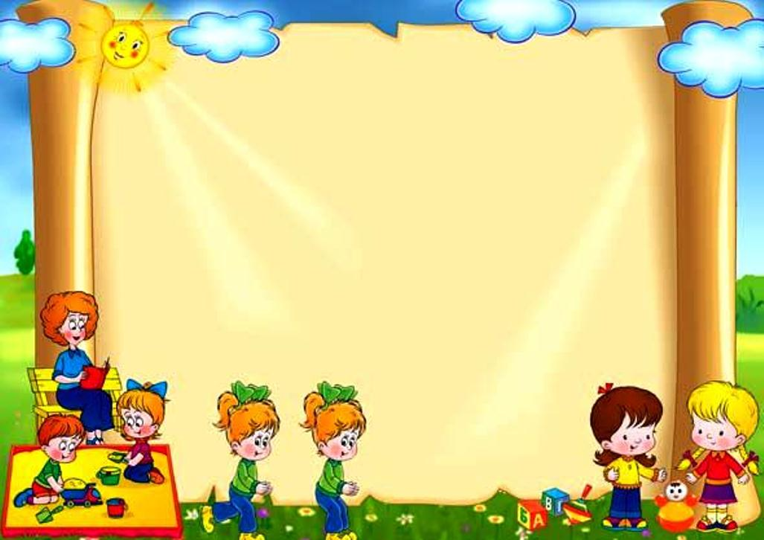
Характеристика взаимодействия
педагогического коллектива с семьями детей.
Основная общеобразовательная программа дошкольного образования поддерживает многообразие форм партнерства с родителями.
Среди которых: анализ конкретных ситуаций, проведение дискуссий и круглых столов по актуальным вопросам, мастер-класс, совместные проекты, беседы с родителями, день открытых дверей для родителей, публичные отчеты о деятельности ДОУ за календарный год, консультация для родителей, тематические встречи с родителями, открытые просмотры непосредственно образовательной деятельности детей, совместные утренники и развлечения, выставки детских работ, общение с родителями .

Slide 9

Перед педагогическим коллективом ДОУ стоит цель: сделать родителей активными участниками педагогического процесса, оказав им помощь в реализации ответственности за воспитание и обучение детей.
Основные принципы в работе с семьями воспитанников:
- открытость детского сада для семьи;
- сотрудничество педагогов и родителей в воспитании детей;
- создание единой развивающей среды, обеспечивающей единые подходы к развитию личности в семье и детском коллективе.
Функции работы образовательного учреждения с семьей:
-ознакомление родителей с содержанием и методикой учебно-воспитательного процесса;
-психолого-педагогическое просвещение;
-вовлечение родителей в совместную с детьми и педагогами деятельность;
-помощь семьям, испытывающим какие-либо трудности.

Slide 10
СПАСИБО ЗА ВНИМАНИЕ

